Slide 1
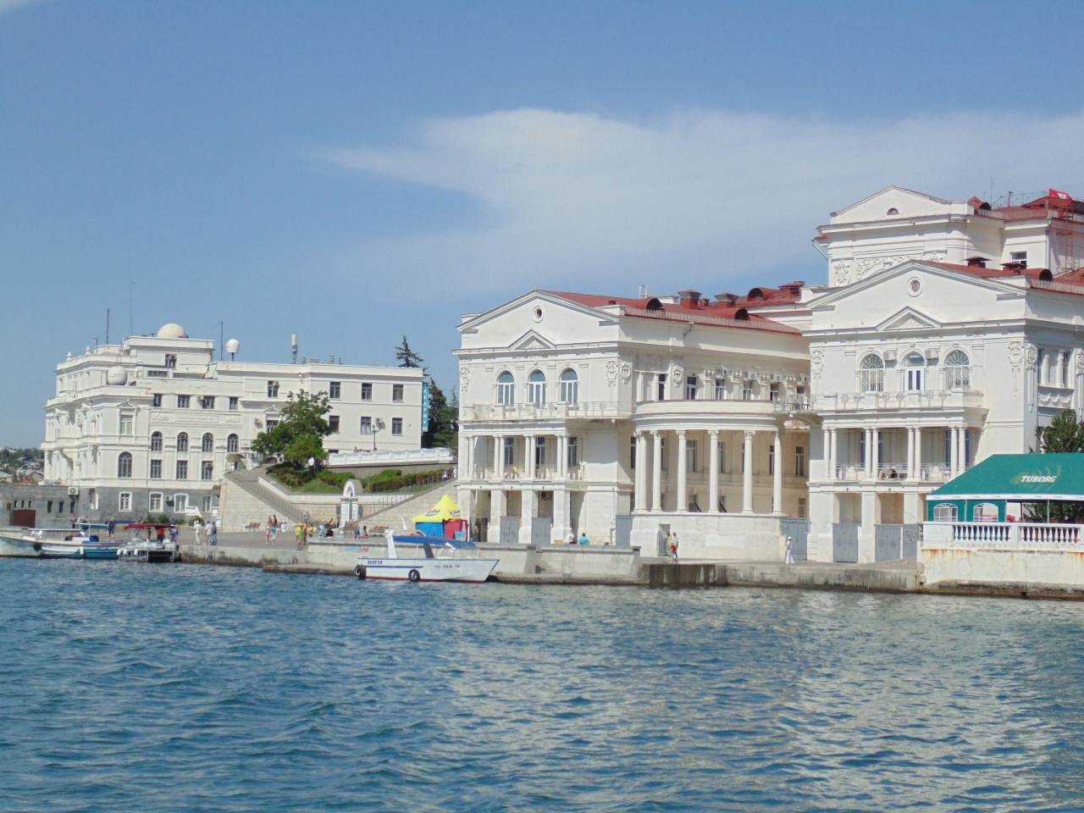
Сложности и перспективы кадастровой оценки в регионах
Докладчик:
Мельдебеков Искандер Булатович
ГБУ города Севастополя «Центр государственной кадастровой оценки»

Slide 2
Системные сложности
1. Финансы – низкий уровень заработных плат специалистов по кадастровой оценке
3. Закон и Методика – несовершенная нормативно-законодательная база
4. Программное обеспечение
2. Кадры – нехватка квалифицированных кадров в сфере кадастровой оценки

Slide 3
Увеличение заработной платы специалистов по государственной кадастровой оценке
Шаги
Расчет и обоснование необходимого уровня увеличения финансирования (реестр Профстандартов утвержденных Минтруд РФ –размер з\п согласно Росстат)
Получение необходимого согласования от финансовых органов о наличии финансирования
Разработка и внесение изменений в постановление Правительства Севастополя
Результат: появилась возможность привлечения к работе
квалифицированных специалистов!!!
Было 4,2 млн. р./ в год
Стало 13,3 млн. р./ в год

Slide 4
15-16 мая 2018 года в городе Севастополе состоялся Первый Всероссийский съезд кадастровых оценщиков
Собраны предложения по доработке действующего законодательства в сфере ГКО от 65 регионов РФ
и направлены в Министерство экономического развития
Создана Ассоциация бюджетных учреждений
по государственной кадастровой оценке (АБУКО)
Создана платформа по обмену опытом
и практическими знаниями в сфере государственной кадастровой оценке
Планируется внесение изменений
в действующее законодательство
в 2019 году

Slide 5
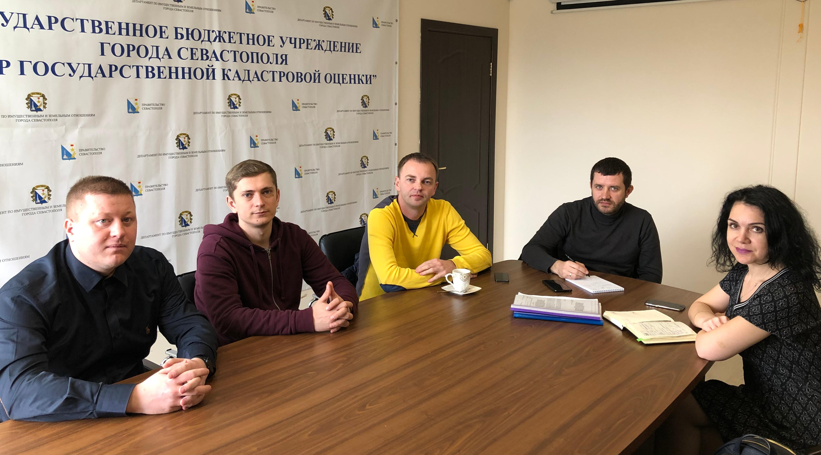
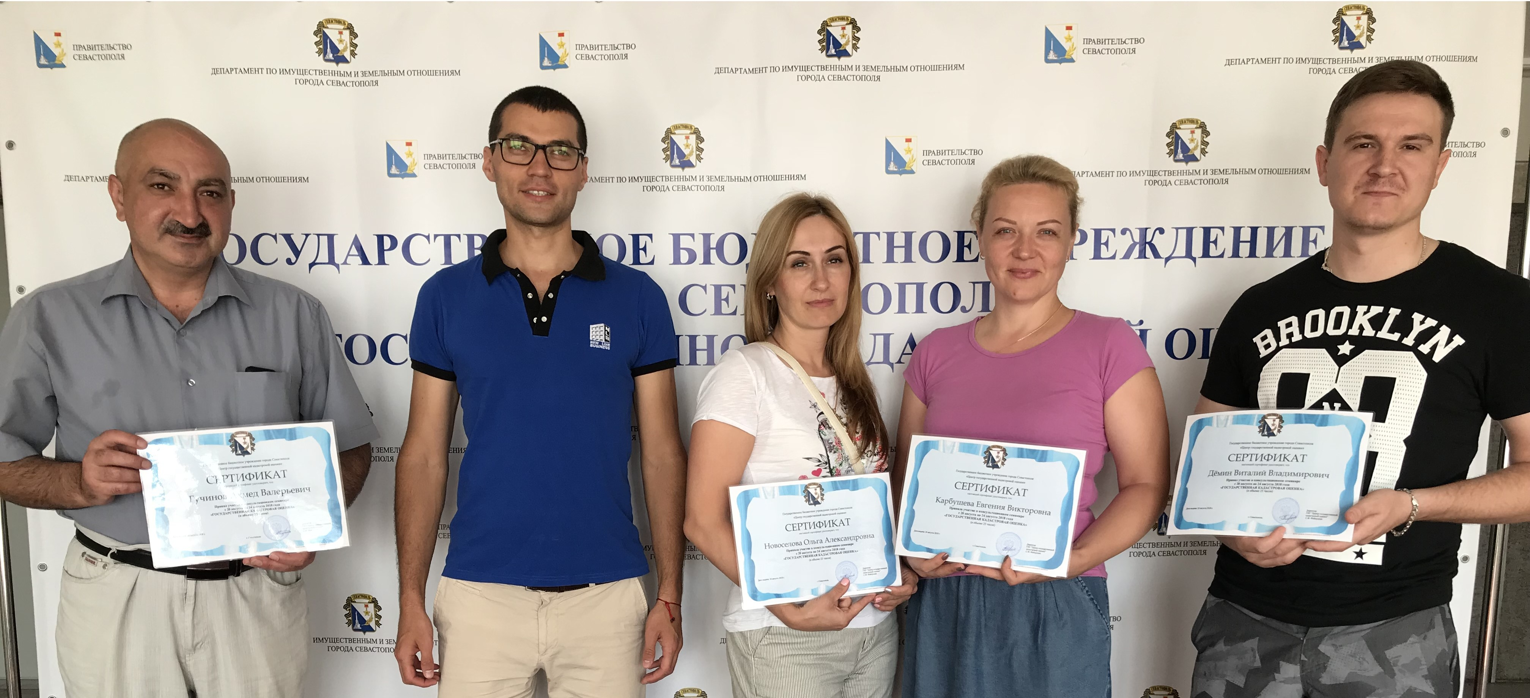
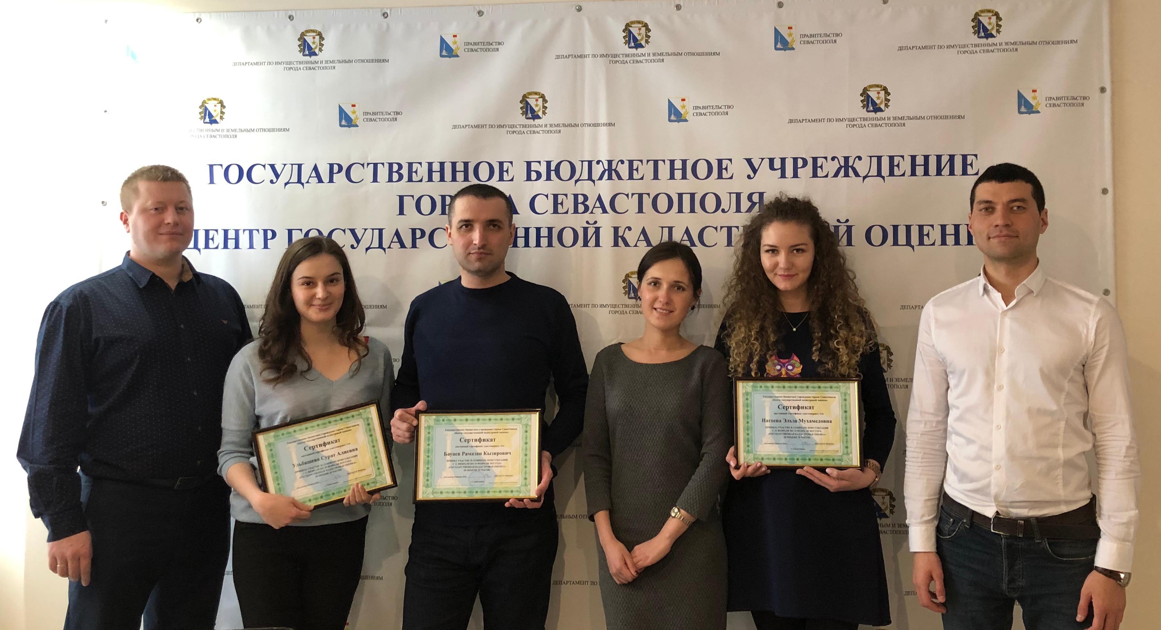
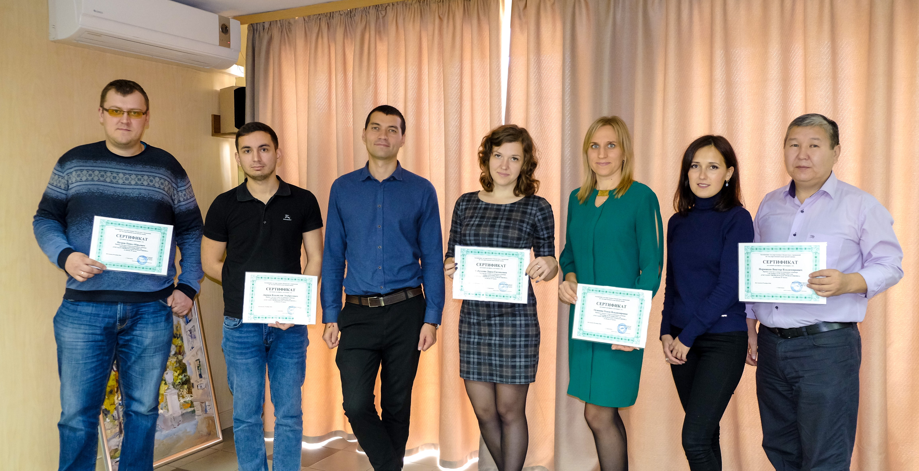
Практические занятие по ГКО
ГБУ Республики Крым
ГБУ Тверской области и Ханты-Мансийский автономный округ
ГБУ Республики Саха (Якутии), Северной Осетии, Ставропольского Края и Иркутской области
ГБУ Кабардино-Балкарской Республики

Slide 6
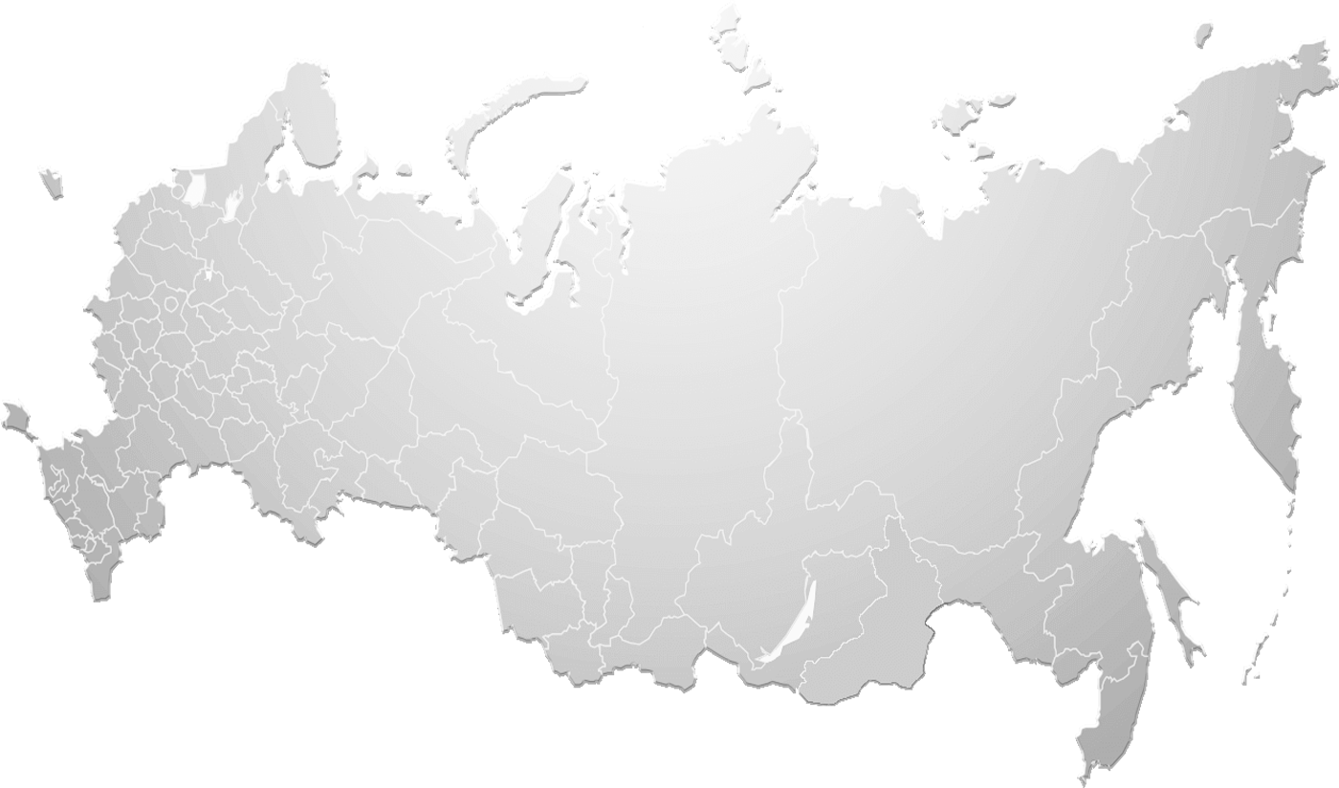
16-17 мая 2019 года в Севастополе Всероссийская научно-практическая конференция «Инновации и традиции в сфере земельно-имущественных отношений»
Вопросы конференции:
Государственная кадастровая оценка
Комплексные кадастровые работы
3. Геоинформационные системы

Slide 7
Профилактика оспаривания кадастровой стоимости
I. Сбор информации о рынке недвижимости у крупнейших оценочных и риэлторских компаний
II. Предварительное опубликование в СМИ
III. Встречи с населением, общественными объединениями и бизнес-сообществом с целью проведения разъяснительной работы
Результат:
В I квартале 2019 года в Комиссию подано 1 заявление об оспаривании, 1 заявление в суд.

Slide 8
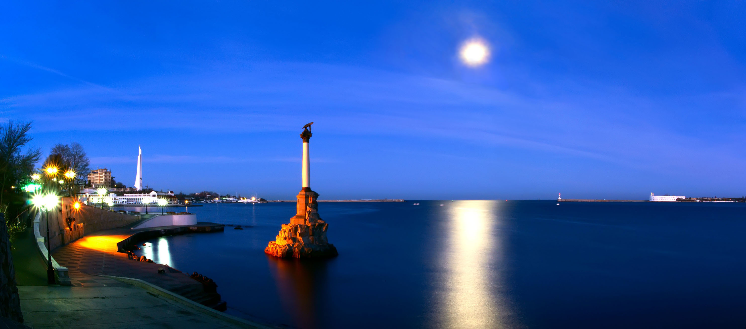
Спасибо за внимание!
ГБУ города Севастополя «Центр
государственной кадастровой оценки»
www.abu-ko.ru www.gkosev.ru

